Slide 1
«Сервис-дизайн подход в развитии сестринских услуг» Пример разработки
0B
Представлено Паоло Колет
Назарбаев университет, Школа медицины

Slide 2
Пример 1
Мяскевич, Т., и Козар, К.А. (2011). Персоны и дизайн, ориентированный на пользователя: как персоны могут принести пользу процессам разработки продукта? Исследования дизайна, 32 (5), 417-430.
Пользователь – лицо, которое использует услугу (пациент, медсестра и т.д.)
Персона – характер группы пользователей услуги
Изучите ПЕРСОНЫ как стратегию удовлетворения и донесения потребностей пользователей…
Многие не используют этот инструмент в процессе разработки.
Персоны/Персонажи принимать как син.

Slide 3
Персоны и дизайн, ориентированный на пользователя: как персоны могут принести пользу процессам разработки продукта?
Введение
Ориентированный на пользователя дизайн
Также известен как дизайн, ориентированный на человека, дизайн, ориентированный на клиента.
Философия
Вовлекайте пользователей в процесс разработки
Notes:
«Дизайн услуги — это деятельность по планированию… услуги с целью улучшения ее качества и взаимодействия между поставщиком услуг и его клиентами». https://hospitalityinsights.ehl.edu/what-is-service-design
Сходства и различия между сервис-дизайном и дизайном, ориентированным на пользователя
http://www.satukyrolainen.com/service-design-vs-user-centered-design/

Slide 4
Персоны и дизайн, ориентированный на пользователя: как персоны могут принести пользу процессам разработки продукта?
Введение
Персоны:
«Фиктивные, специфические, конкретные представления целевых пользователей» (Прюитт и Адлин, 2006, стр. 11; цитируется по Miaskiewicz & Kozar, 2011).
Представляет совокупность пользователей

Slide 5
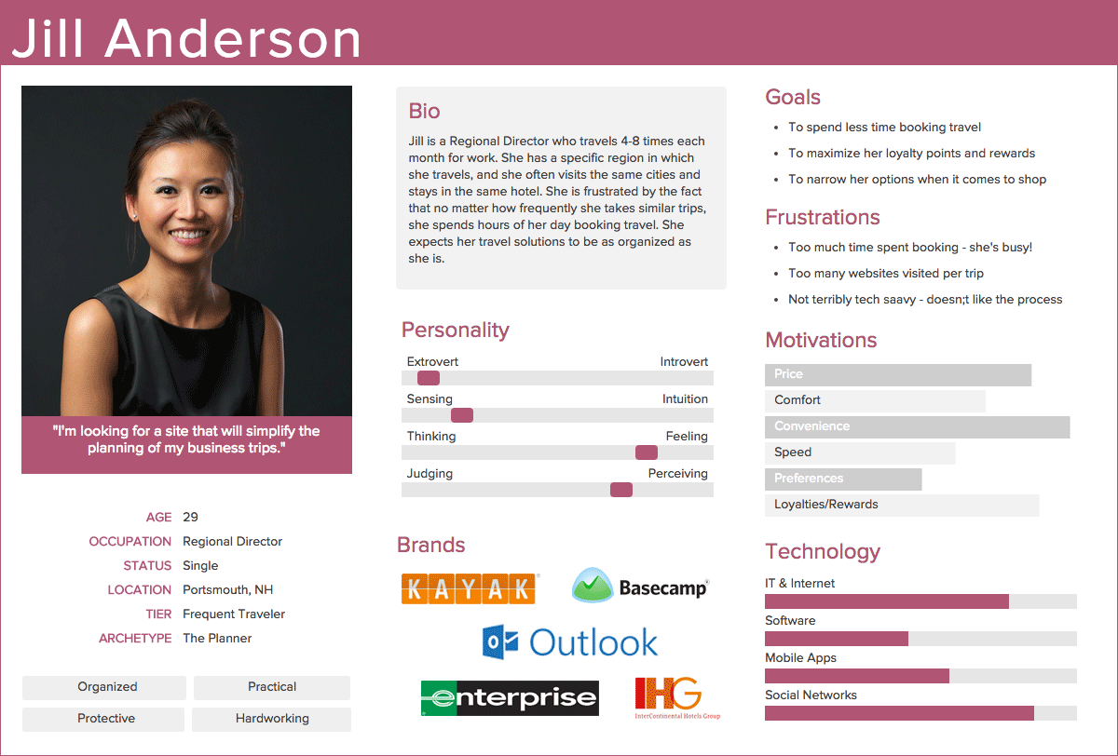
Персоны и дизайн, ориентированный на пользователя: как персоны могут принести пользу процессам разработки продукта?
Характеристики Персон:
Не настоящий человек
Имеет название/имя и изображение
Описанный повествовательно
Создать его реалистичным
Рассказать историю
Все начинается с симпатий, антипатий, профессии и т.д.
Информировать решение
Photo credit to https://www.keepitusable.com/blog/personas-why-is-it-important-to-understand-your-users/
Credit to https://www.keepitusable.com/blog/personas-why-is-it-important-to-understand-your-users/

Slide 6
Персоны и дизайн, ориентированный на пользователя: как персоны могут принести пользу процессам разработки продукта?
Введение
Комичное происшествие
Обеспечить полезный и удобный дизайн
Помощь в разработке
Провести обзор литературы по персонам
Отсутствие прочного эмпирического обоснования

Slide 7
Персоны и дизайн, ориентированный на пользователя: как персоны могут принести пользу процессам разработки продукта?
Методы
В этом исследовании…
«Метод Дельфи используется для изучения личностей и обеспечения более прочной основы для будущих исследований персон» (Miaskiewicz & Kozar, 2011)
Notes:
“The method is particularly useful when applied to research topics that lack a strong empirical foundation and that
could benefit from the opinion of experts (Okoli & Pawlowski, 2004). “Miaskiewicz & Kozar, 2011
«Метод особенно полезен, когда он применяется к темам исследований, которым не хватает прочной эмпирической основы и которые могли бы извлечь пользу из мнения экспертов (Okoli & Pawlowski, 2004). «Мяскевич и Козар, 2011 г.

Slide 8
Персоны и дизайн, ориентированный на пользователя: как персоны могут принести пользу процессам разработки продукта?
Методы
В этом исследовании…
«Метод Delphi - это групповой процесс, используемый для поиска, агрегирования и достижения консенсуса в отношении мнений группы экспертов» (Schmidt, 1997; цитируется по Miaskiewicz & Kozar, 2011)».
Notes:
“The method is particularly useful when applied to research topics that lack a strong empirical foundation and that
could benefit from the opinion of experts (Okoli & Pawlowski, 2004). “Miaskiewicz & Kozar, 2011
«Метод особенно полезен, когда он применяется к темам исследований, которым не хватает прочной эмпирической основы и которые могли бы извлечь пользу из мнения экспертов (Okoli & Pawlowski, 2004). «Мяскевич и Козар, 2011 г.

Slide 9
Персоны и дизайн, ориентированный на пользователя: как персоны могут принести пользу процессам разработки продукта?
Полученные результаты
Расхождения во мнениях о пользе персон
Умеренный консенсус среди экспертов о преимуществах персон

Slide 10
Персоны и дизайн, ориентированный на пользователя: как персоны могут принести пользу процессам разработки продукта?
Результаты и следствия
Ориентация на аудиторию
Приоритет требований к продукту
Приоритет аудитории
Предположения проблемы
Предотвращение самореферентного дизайна
Значительные преимущества
Способность сконцентрировать внимание на дизайне и преодолеть разрыв между дизайнерами и потребителями ... создать дизайн, ориентированный на потребителя ... сузить целевую аудиторию
Notes:
1/2/3- Significant benefit = ABILITY TO FOCUS DESIGN and OVERCOME the DISCONNECT between DESIGNERS and CONSTUMERS
4/5- ABILITY TO ESTABLISH A CONSUMER-CENTERED DESIGN
1/2/3- Значительная выгода = СПОСОБНОСТЬ СОСРЕДОТОЧИТЬСЯ НА ДИЗАЙНЕ и ПРЕОДОЛЕТЬ НЕСООТВЕТСТВИЕ между ДИЗАЙНЕРАМИ и ПОТРЕБИТЕЛЯМИ
4/5- ВОЗМОЖНОСТЬ СОЗДАТЬ ДИЗАЙН, ОРИЕНТИРОВАННЫЙ НА ПОТРЕБИТЕЛЯ

Slide 11
Персоны и дизайн, ориентированный на пользователя: как персоны могут принести пользу процессам разработки продукта?
Результаты и следствия
Руководство по принятию решений
Катализатор соглашения
Вовлечение и объединение
Создание сочувствия
Инновационное мышление
Командное сотрудничество
Коммуникационная помощь
Определение объема проблемы
Руководство по оценке

Slide 12
Персоны и дизайн, ориентированный на пользователя: как персоны могут принести пользу процессам разработки продукта?
Результаты и следствия
Организация данных исследования
Четко сформулируйте видение заинтересованных сторон
Повышенное удобство использования
Предложения продуктов
Оценка продукта
Интуитивность
Маркетинг продукции
Повторное использование данных исследования

Slide 13
Персоны и дизайн, ориентированный на пользователя: как персоны могут принести пользу процессам разработки продукта?
Результаты и следствия
Значение для исследования
Больше вариантов выбора ведет к снижению удовлетворенности / уверенности
Без четкого представления о том, кто является пользователями, можно было бы найти бесконечные альтернативы.
Ненужная сложность
Плохое удобство использования
Потребительское разочарование
«Дизайн для всех может привести к дизайну ни для кого» (Miaskiewicz & Kozar, 2011)

Slide 14
Персоны и дизайн, ориентированный на пользователя: как персоны могут принести пользу процессам разработки продукта?
Результаты и последствия
Приоритезация требований к продукту
Приоритезация аудитории
Лимит для кого
Ограничьте, какие функции важны
Ограничьте альтернативы
Notes:
Personas help us prioritize to what is important for our patients… focusing what design or services they need…. Having these would limit to our customers.. Meaning human-centered design, customer-centered design that are happy because the features of our services or products we have are prioritize according to their need…
Персонажи помогают нам расставлять приоритеты в отношении того, что важно для наших пациентов… фокусируясь на том, какой дизайн или услуги им нужны…. Их наличие ограничило бы наших клиентов. Это означает дизайн, ориентированный на человека, дизайн, ориентированный на клиента, который счастлив, потому что функции наших услуг или продуктов, которые у нас есть, имеют приоритет в соответствии с их потребностями…

Slide 15
Персоны и дизайн, ориентированный на пользователя: как персоны могут принести пользу процессам разработки продукта?
Выводы
Доказательства преимуществ использования персон
Значительные преимущества
Способность сконцентрировать внимание на дизайне и преодолеть разрыв между дизайнерами и потребителями ... создать дизайн, ориентированный на потребителя ... сузить целевую аудиторию
Notes:
While the authors found mixed results and moderate consensus.. It can be seen from the findings the there is an EVIDENCE OF BENEFITS OF USING PERSONAS…that is to..
Хотя авторы получили смешанные результаты и умеренный консенсус. Из результатов видно, что существуют ДОКАЗАТЕЛЬСТВА ПРЕИМУЩЕСТВ ИСПОЛЬЗОВАНИЯ ПЕРСОНАЛОВ… то есть…

Slide 16
Спасибо!

Slide 17
Ссылки
Miaskiewicz, T., & Kozar, K. A. (2011). Personas and user-centered design: How can personas benefit product design processes? Design Studies, 32(5), 417-430.

